Slide 1
PENGOLAHAN SINYAL DIGITAL (PSD)
Digital-Analog Converter
Review Sinyal Waktu Diskrit

Slide 2
Review ADC
Diketahui sebuah sinyal analog
$$x\left(t\right)=3\cos\left(2000πt\right)+5\sin\left(6000πt\right)+10\cos{(12000πt)}$$
Tentukan frekuensi Nyquistnya
Bila $F_{s}=5000Hz$, tentukan $x(n)$
Catatan: dalam menentukan x(n), tuliskan dalam bentuk paling sederhana

Slide 3
Digital to Analog Converter

Slide 4
Digital to Analog Converter
Mengubah sinyal digital menjadi sinyal analog
Melakukan interpolasi diantara sample data digital

Slide 5
Interpolasi
Pada proses DAC digunakan untuk menentukan data diantara data sampel yang ada
Fungsi interpolasi memiliki kegunaan:
Memperbaiki respon frekuensi sinyal hasil konversi
Memperbaiki THD (Total Harmonic Distortion) hasil konversi sinyal digital ke sinyal analog

Slide 6
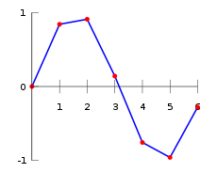
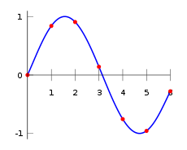
Types of Interpolation
Linear Interpolation
Polynomial Interpolation
dll

Slide 7
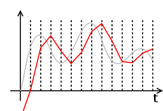
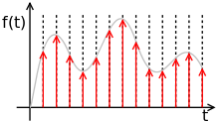
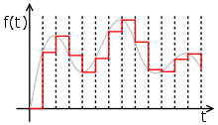
Zero Order Hold DAC
DAC tanpa interpolasi
Menghasilkan barisan pulsa persegi panjang
Menghasilkan respon frekuensi yang tidak baik
Mempunyai karakteristik THD+N (Total Harmonic Distortion and Noise) yang sangat buruk

Slide 8
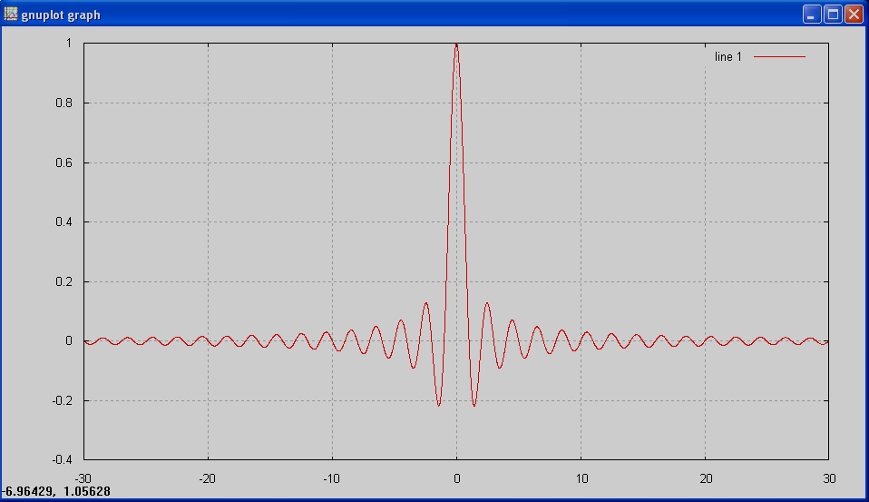
Fungsi Sinc
$$sinc\left(x\right)=\frac{sin\left(x\right)}{x}$$

Slide 9
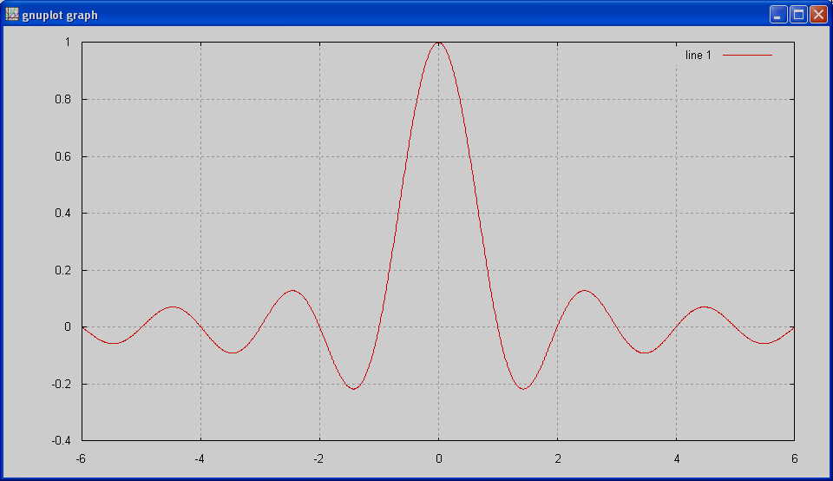
Sifat Fungsi Sinc
Hasil sinyal sinc bernilai 0 untuk semua integer kecuali di titik origin. $sinc\left(0\right)=1$

Slide 10
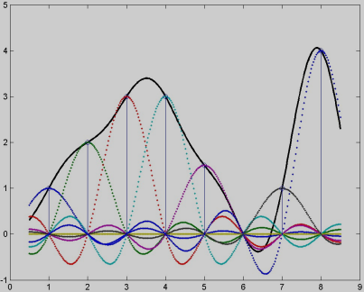
Interpolasi Sinc

Slide 11
Aturan DAC
Frekuensi sampling menentukan pemetaan frekuensi di domain digital ke frekuensi di domain analog
Frekuensi domain digital harus terdapat pada range
$−π≤ω≤π$ atau $−\frac{1}{2}≤f≤\frac{1}{2}$
(perlu diingat ketika menyederhanakan persamaan sinyal)

Slide 12
Konversi Sinyal Digital ke Analog
$$x_{a}\left(t\right)=x\left(n\right)|_{n=\frac{t}{T}}=x(n)|_{n=F_{s}t}$$
T = Periode sampling
Fs = Frekuensi sampling
Dimana frekuensi domain digital berada pada
$−π≤ω≤π$ atau $−\frac{1}{2}≤f≤\frac{1}{2}$

Slide 13
Contoh Soal 1
Diketahui sinyal digital $x\left(n\right)=2\cos{(0.1πn)}$. Bila $F_{s}=1000Hz$ dan $y_{a}(t)$ adalah hasil rekonstruksi dari $x(n)$, maka tentukan $y_{a}(t)$!

Slide 14
Solusi Contoh Soal 1
$x\left(n\right)=2\cos{(0.1πn)}$  (sudah sederhana)
$F_{s}=1000Hz$
$$y_{a}\left(t\right)=x\left(n\right)|_{n=F_{s}t}=2\cos{(0.1π1000t})=2\cos{(100πt)}$$

Slide 15
Contoh Soal 2
Diketahui sinyal analog $x_{a}\left(t\right)=2\cos\left(300πt\right)+3\cos{(1200πt)}$ Bila sinyal analog ini disampling dengan $F_{s}=1000Hz$ menjadi sinyal $x(n)$, lalu dilakukan rekonstruksi sinyal analog dari $x(n)$ menjadi $y_{a}(t)$. Hitunglah $x(n)$ dan $y_{a}(t)$!

Slide 16
Solusi Contoh Soal 2
$x_{a}\left(t\right)=2\cos\left(300πt\right)+3\cos{(1200πt)}$
$F_{s}=1000Hz$
$x(n)$=$x_{a}\left(t\right)|_{t=\frac{n}{F_{s}}}=2\cos\left(\frac{300πn}{1000}\right)+3\cos\left(\frac{1200πn}{1000}\right)$
$$x\left(n\right)=2\cos{(0.3πn})+3\cos{(1.2πn)}$$
$$x\left(n\right)=2\cos\left(0.3πn\right)+3\cos{(2πn−0.8πn)}$$
$$x\left(n\right)=2\cos\left(0.3πn\right)+3\cos{(−0.8πn)}$$
$$x\left(n\right)=2\cos\left(0.3πn\right)+3\cos{(0.8πn)}$$

Slide 17
Solusi Contoh Soal 2 (lanj.)
$F_{s}=1000Hz$
$x_{a}\left(t\right)=2\cos\left(300πt\right)+3\cos{(1200πt)}$
$$x\left(n\right)=2\cos\left(0.3πn\right)+3\cos{(0.8πn)}$$
$$y_{a}\left(t\right)=x(n)|_{n=F_{s}t}$$
$$y_{a}\left(t\right)=2\cos\left(0.3π1000t\right)+3\cos{(0.8π1000t)}$$
$$y_{a}\left(t\right)=2\cos\left(300πt\right)+3\cos{(800πt)}$$

Slide 18
Sinyal Waktu Diskrit

Slide 19
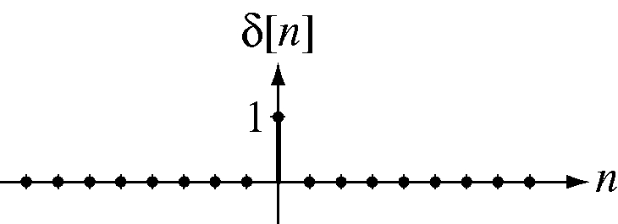
Sinyal Impuls Diskrit

Slide 20
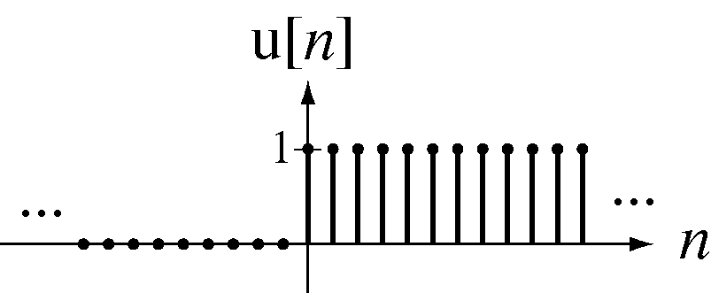
Sinyal Step Diskrit

Slide 21
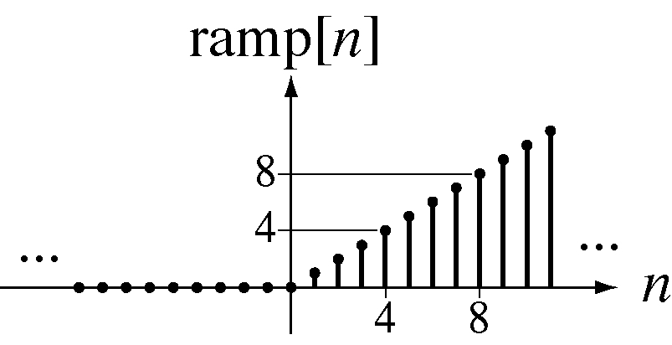
Sinyal Ramp Diskrit

Slide 22
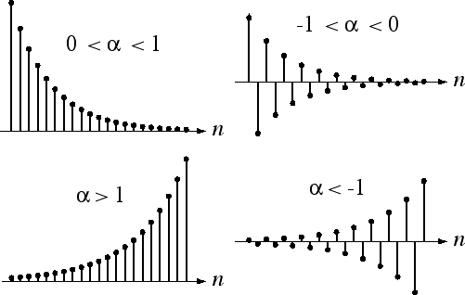
Sinyal Exponensial Diskrit
Bentuk sinyal exponensial diskrit adalah:
$g\left[n\right]=Aα^{n}$ or $g\left[n\right]=Ae^{βn}$
Dimana $α=e^{β}$

Slide 23
Sinyal Sinusoidal Diskrit
Bentuk umum dari sinyal sinus diskrit dengan periode $N_{0}$, adalah
$$g\left[n\right]=A\cos\left(\frac{2πn}{N_{0}}+θ\right)=A\cos{(2πF_{0}N+θ)}=A\cos{(Ω_{0}n+θ)}$$
Dimana $N_{0}$ berupa bilangan bulat.

Slide 24
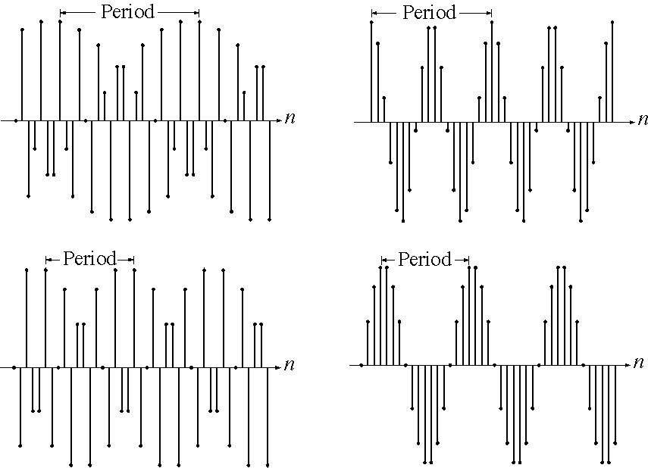
Sinyal Sinusoidal Diskrit

Slide 25
Operasi Sinyal Diskrit

Slide 26
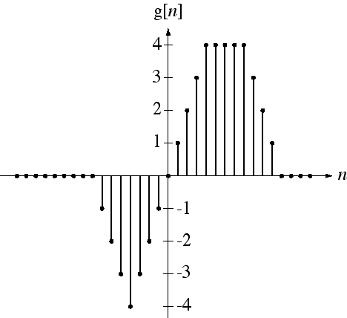
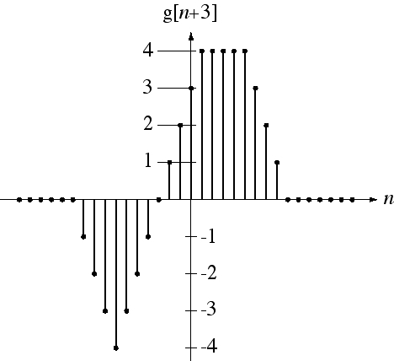
Pergeseran Waktu (Time Shifting)

Slide 27
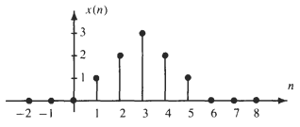
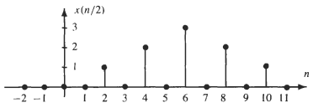
Penskalaan Waktu (Time Scaling)
Up-sampling
$f\left(n\right)=n/N$, maka
$$y\left(n\right)=x(f\left(n\right))$$

Slide 28
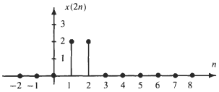
Penskalaan Waktu (Time Scaling)
Down-sampling
$$f\left(n\right)=Mn$$
$y\left(n\right)=x(f(n))$ dimana $x(Mn)$ dibentuk dengan mengambil tiap sampel kelipatan M dari $x(n)$

Slide 29
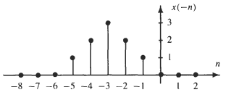
Reversal Sinyal Diskrit

Slide 30
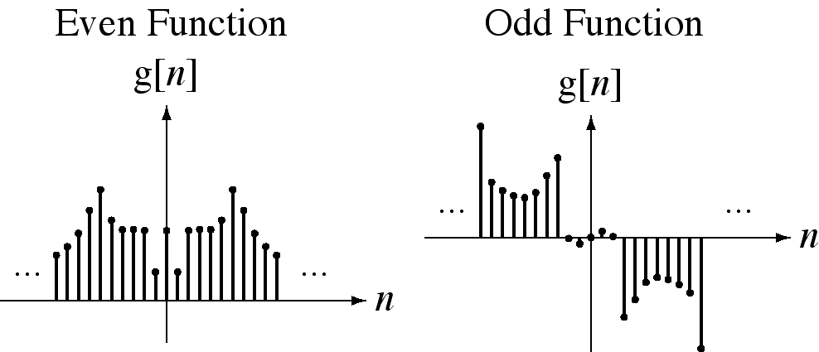
Fungsi Ganjil dan Genap
Fungsi genap:
$$g\left[n\right]=g[−n]$$
Bagian genap:
$$g_{e}[n]=\frac{g\left[n\right]+g[−n]}{2}$$
Fungsi ganjil:
$$g\left[n\right]=−g[−n]$$
Bagian ganjil:
$$g_{o}[n]=\frac{g\left[n\right]−g[−n]}{2}$$

Slide 31
Amplitude Transformation
Addition
$y\left(n\right)=x_{1}\left(n\right)+x_{2}(n)$ $−∞<n<∞$
diperoleh dengan penjumlahan nilai sinyal di titik yang sama
Multiplication
$y\left(n\right)=x_{1}(n)x_{2}(n)$ $−∞<n<∞$
diperoleh dengan perkalian nilai sinyal di titik yang sama
Scaling
$y\left(n\right)=cx(n)$ $−∞<n<∞$
diperoleh dengan mengalikan nilai sinyal di seluruh titik dengan c

Slide 32
Kuis Review Sinyal Diskrit
[Soal 1] Diketahui sinyal berikut
Gambarkan $3x(n−3)$
Gambarkan $3x\left(n\right)−2y(n)$
Gambarkan bagian ganjil dari $y(n)$
Gambarkan bagian genap dari $y(n)$
$$x(n)$$
$$y(n)$$
$$n$$
$$n$$

Slide 33
Kuis Review Sinyal Diskrit
[Soal 2] Jika diketahui sinyal input:
$$x\left(n\right)$$
Gambarkan $y\left(n\right)=x(n)$
Gambarkan $y\left(n\right)=x(n+1)$
Gambarkan $y\left(n\right)=x\left(n−1\right)$
Gambarkan $y\left(n\right)=1/3(x\left(n+1\right)+x\left(n\right)+x\left(n−1\right))$
$$\left|n\right|, −3≤n≤3$$
$$0, n lainnya$$

